Slide 1
DISPOSITIVOS DE ENTRADA Y SALIDA.

Slide 2
¿Qué son?
Un periférico mixto es aquel periférico que puede cumplir funciones tanto de entrada como de salida. También son llamados dispositivos de entrada-salida o en inglés: input/output divise. Los periféricos de computadora pueden clasificarse según el sentido del flujo principal de datos: de entrada, de salida, mixto. Algunas bibliografías incluyen otras categorías como de almacenamiento, de comunicación, que pueden ser incluidas dentro de la categoría "mixto".

Slide 3
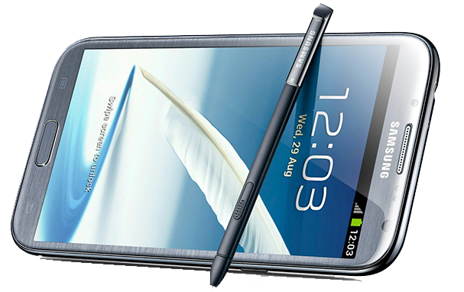
Smartphone
Los celulares contemporáneos tienen plena capacidad de conexión con la computadora, permitiendo la entrada y salida de información, aplicaciones y datos de toda índole, desde y hacia ambos aparatos. Fuente: http://www.ejemplos.co/20-ejemplos-de-perifericos-mixtos/#ixzz5Fn5BlJvE

Slide 4
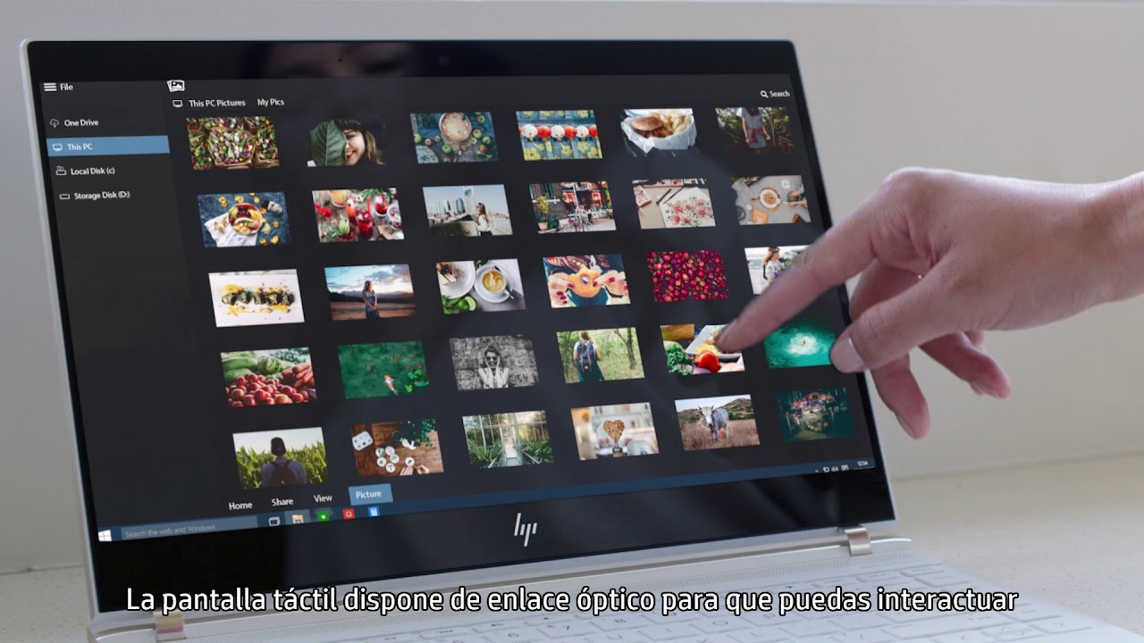
Pantallas táctiles.
Cumple a la vez el propósito de emitir información visual al operador de la computadora, tal y como los monitores convencionales, pero también permite introducir datos mediante el tacto. Fuente: http://www.ejemplos.co/20-ejemplos-de-perifericos-mixtos/#ixzz5GQJajv5N

Slide 5
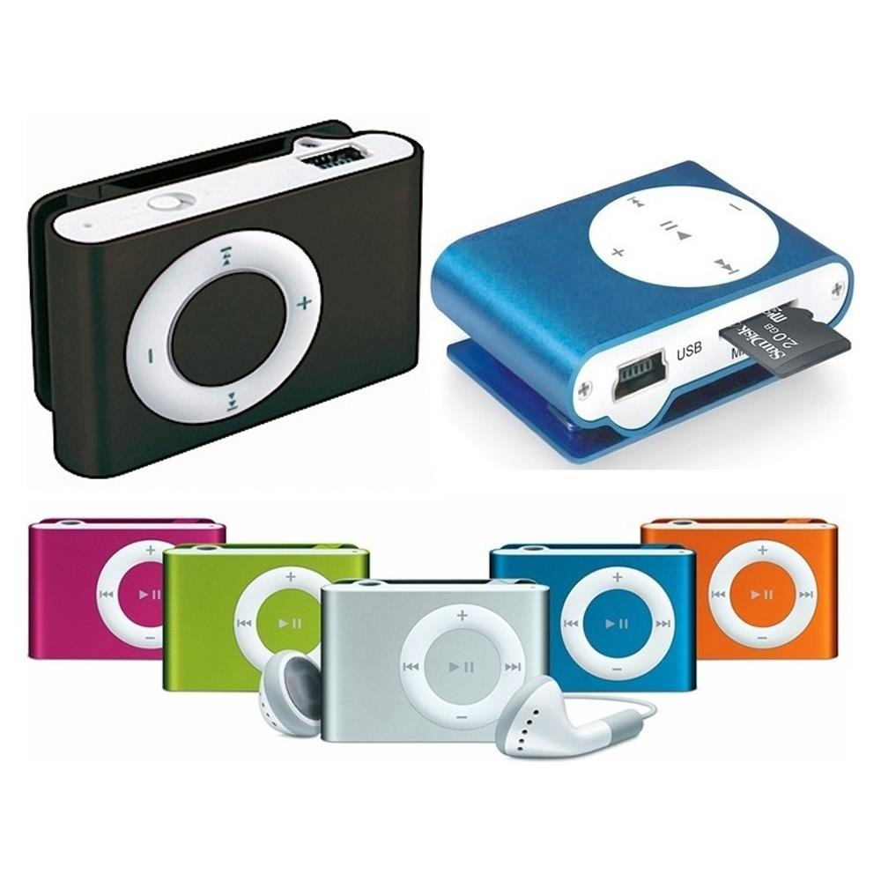
Reproductores Mp3.
Los aparatos musicales portátiles contemporáneos (iPod, etc.) permiten el ingreso de información musical (entrada)
desde la computadora y su reproducción mediante audífonos (salida).
Fuente: http://www.ejemplos.co/20-ejemplos-de-perifericos-mixtos/#ixzz5GQKTlmAd

Slide 6
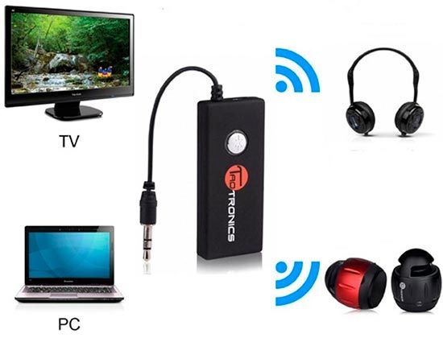
Transmisores Bluetooth.
Aparatos de transmisión radial de baja frecuencia para comunicar a su vez diversos periféricos o incluso computadores
enteros, son bidireccionales e inalámbricos pero de corto alcance.
Fuente: http://www.ejemplos.co/20-ejemplos-de-perifericos-mixtos/#ixzz5GQLk96f3

Slide 7
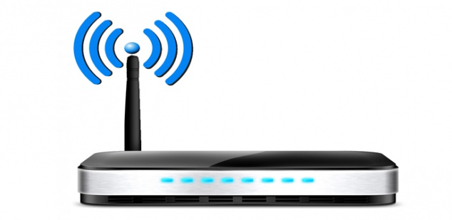
Router
Los encaminadores en el modelo OSI.
Un router —también conocido como enrutador,¹​²​ o rúter³​— es un dispositivo que proporciona conectividad a nivel de red o nivel tres en el modelo OSI. Su función principal consiste en enviar o encaminar paquetes de datos de una red a otra, es decir, interconectar subredes, entendiendo por subred un conjunto de máquinas IP que se pueden comunicar sin la intervención de un encaminador (mediante puentes de red o un switch), y que por tanto tienen prefijos de red distintos.

Slide 8
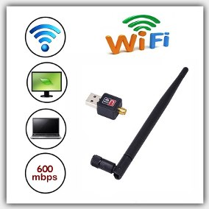
Placas de red WiFi.
Semejantes a los transmisores Bluetooth, permiten la entrada y salida de información digital desde y hacia Internet, mediante la transmisión de ondas de radio.

Slide 9
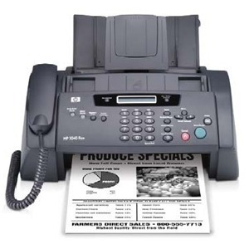
Fax.
Mezcla de fotocopiadora y módem, revolucionaron el mundo de las telecomunicaciones en su momento, permitiendo la captura (entrada)
y transmisión (salida) de imágenes de documentos, que son recibidos a su vez del otro lado de la línea telefónica.

Slide 10
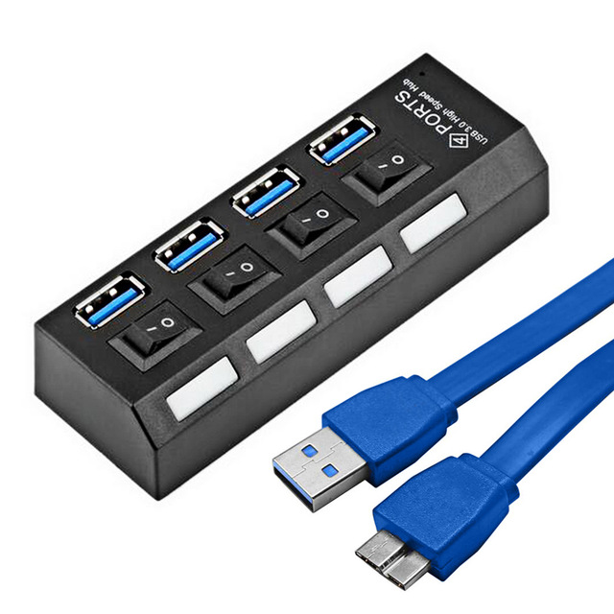
Puertos de USB.
Adaptadores que permiten multiplicar este tipo de puertos bidireccionales, fungen a su vez como periféricos mixtos al potenciar el volumen
de entrada y salida de datos de otros periféricos a su vez.

